Slide 1
История языка эпсилон-дельта в математическом анализе
XIX века
Г.И. Синкевич
Санкт-Петербургский государственный архитектурно-строительный университет

Slide 2
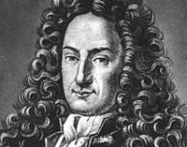
В XVII веке Г. Лейбниц сформулировал «Закон непрерывности»:
«Если явления (или данные) непрерывно сближаются так, что напоследок одно переходит в другое, то это же должно произойти и с соответствующими последующими или результатами (или искомыми)»

Slide 3
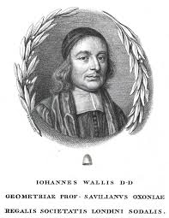
Валлис в «Арифметике бесконечного» ввёл определение:
«предел переменной величины – это величина постоянная, к которой переменная приближается так, что разность между ними может быть сделана менее любой данной величины»

Slide 4
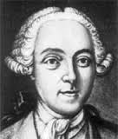
Леонард Эйлер (1707 – 1783)

Slide 5
По Эйлеру «правила исчисления опираются на закон непрерывности, согласно которому кривые линии описываются непрерывным движением точки», «непрерывная линия строится так, что её природа выражается с помощью одной определённой функции от х». Знаменитой стала эйлерова формулировка непрерывности: «Нарисовать, не отрывая карандаша от бумаги».

Slide 6
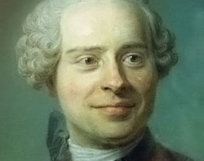
В 1765 г. Ж. Даламбер даёт следующее определение предела:
«Говорят, что величина является пределом другой величины, если вторая может приблизиться к первой ближе, чем на любую данную величину, сколь бы малой её не предположить, без того, однако, чтобы приближающаяся величина могла когда-либо превзойти величину, к которой она приближается; таким образом, разность между такой величиной и её пределом абсолютно неопределима».

Slide 7
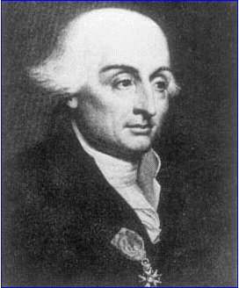
Усилению интереса к инфинитезимальным вопросам способствовал конкурс, объявленный по инициативе Ж. Лагранжа Берлинской академией наук в 1786 году:
«... требуется ясная и точная теория того, что в математике называют бесконечным».

Slide 8
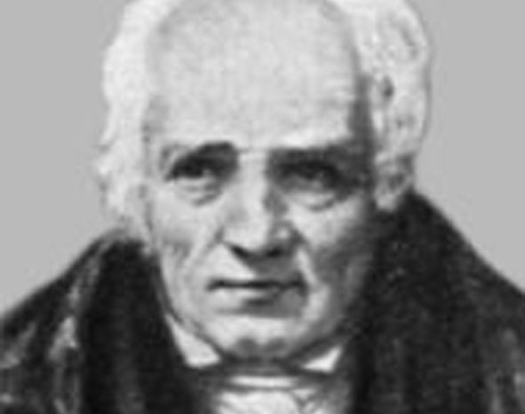
Лауреатом стал швейцарский математик, проживавший в те годы Варшаве, Симон Люилье (1750 – 1840). В его работе «Элементарное изложение принципов высших исчислений», изданной Академией в 1786 году, впервые появляется символ

Slide 9


Slide 10
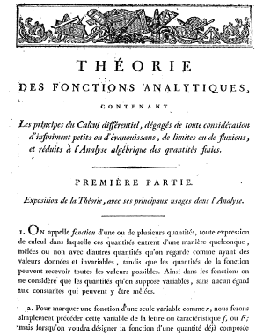
В 1797 г. Лагранж публикует
«Traité des fonctions analytique».

Slide 13


Slide 14
Лагранж добавляет: «Совершенство методов приближения, в которых применяются ряды, зависит не только от сходимости рядов, но ещё от возможности оценить ошибку, происходящую от членов, которыми пренебрегают; и можно сказать, что все приближённые методы, употребляемые в геометрических и механических задачах, ещё очень несовершенны. Предыдущая теорема во многих случаях сможет сообщить недостающее им совершенство, без чего их часто бывает опасно применять».

Slide 15
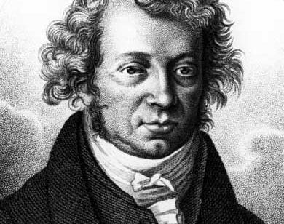
В 1806 г. вышла статья Анри Ампера „Recherches sur quelques points de la théorie des fonctions dérivées qui conduisent à une nouvelle démonstration de la série de Taylor et à l'expression finie des termes qu'on néglige lorsqu'on arrete cette série à un terme quelconque”

Slide 16


Slide 19
Отсюда получается, что эта величина всегда расположена между двумя значениями производной, вычисленными между x и x + i .

Slide 21
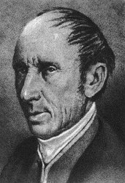
Augustin Louis Cauchy (1789−1857)

Slide 23
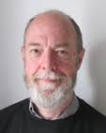
Английский историк математики Дж. Грей замечает:
«Хотя пределы действительно появились в определениях Коши, но только в смысле конечной точки области определения»

Slide 24
В § 3 первой главы «Курса анализа» Коши рассматривает особые значения функции и доказывает теорему, которая будет ему нужна для рассмотрения эквивалентности бесконечно малых:

Slide 30
В 1823 году опубликован «Конспект курса лекций по инфинитезимальному исчислению» Коши
«Ежели функция f(x) изменяется с величиною x таким образом, что для каждого значения сей изменяемой величины, заключающейся в данных пределах, она имеет одну совершенно определённую величину, тогда разность f(x+i) – f(x) между пределами величины x будет количество бесконечно малое; функция же f(x), удовлетворяющая сему условию, называется между теми пределами непрерывною функцией изменяемой x»

Slide 31
И далее во второй лекции:
«Если переменные величины связаны между собой так, что по значению одной данной величины можно получить значения остальных, под этим понимают, что эти различные величины выражены с помощью одной из них, называемой независимой переменной, а представимые через неё величины называют функциями от этой переменной».

Slide 35


Slide 38


Slide 39


Slide 40


Slide 41


Slide 50
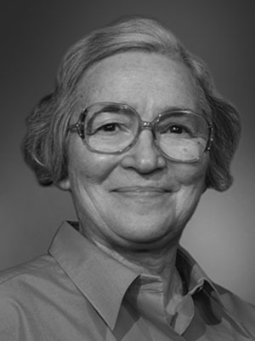
Американская исследовательница Джудит Грабинер считает, что
Коши трансформировал доказательную технику алгебры неравенств в строгий инструмент оценки погрешности аппроксимации.

Slide 51


Slide 52



Анализируя предположение Грабинер о том, что Коши лишь оценивал погрешность приближения, П. Блащик (Польша), М. Кац (Израиль) и Д. Шерри (США) приходят к выводу:
«Это были в большей степени затруднения инфинитезимального анализа, нежели затруднения эпсилонтики. После построения нижней и верхней оценок Коши заключает, что последние значения отличаются от первоначальных сколь угодно мало. Здесь слышатся слабые отзвуки ε – δ. Между тем Лейбниц использовал язык, близкий Коши: “Когда говорят, что какие-то бесконечные ряды имеют сумму, я понимаю это как то, что любые конечные ряды с тем же правилом имеют сумму, и что ошибка уменьшается с убыванием ряда, и становится произольно малой”. Коши пользовался эпсилонтикой? – в таком случае за сто лет до него ею пользовался Лейбниц».

Slide 53

Как пишет московская исследовательница А.В. Дорофеева о теореме о среднем у Коши, «это заключение верно только если можно подобрать одно и то же δ для всех x, а этот факт нуждается в доказательстве».

Slide 54
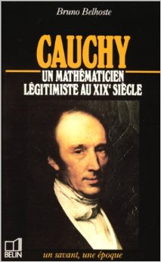
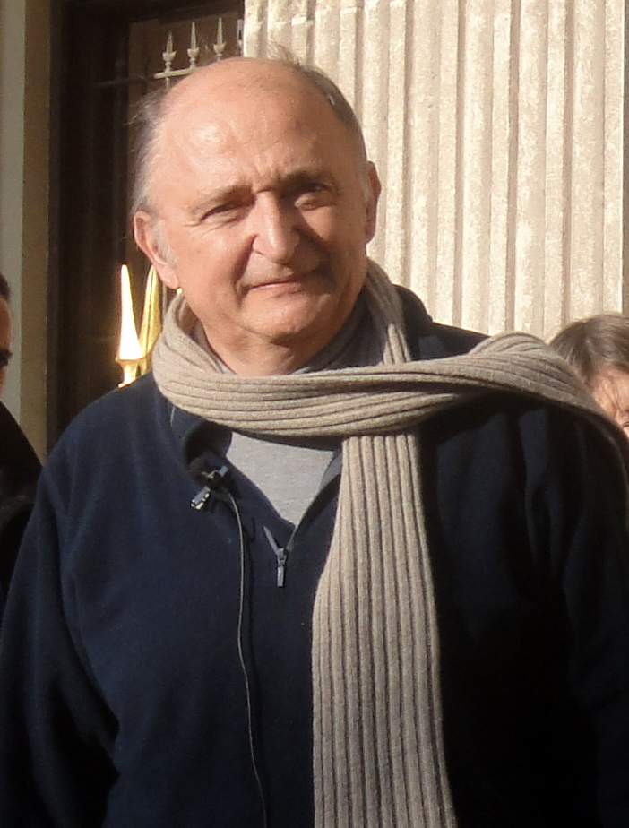
Bruno Belhoste

Slide 59
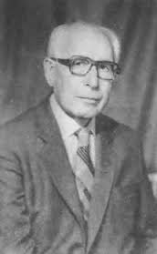
Как пишет А.П. Юшкевич,
«определение непрерывности у Коши столь же далеко от «эпсилонтики», как и его определение предела»

Slide 60
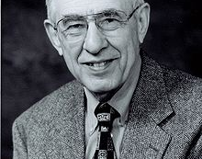
Приведём ещё точку зрения Х. Патнэма: (Hilary Putnam):
«Если бы Вейерштрасс не обосновал метод эпсилон–дельта, пришлось бы актуализировать бесконечно малые, как это случилось с мнимыми числами. Мы постепенно расширяем систему вещественных чисел»

Slide 61
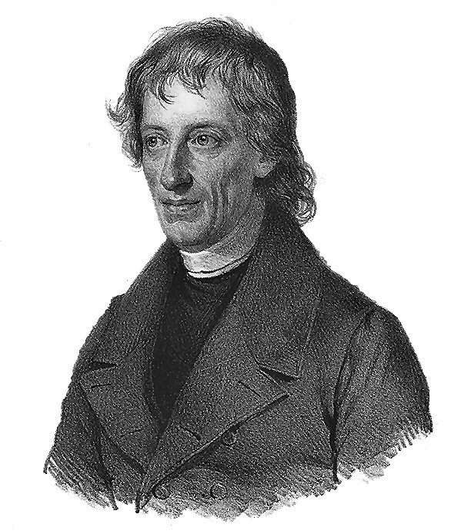
Bernard Bolzano

Slide 62


Slide 63
Больцано определяет непрерывную функцию так:
«под выражением, что функция f (x) изменяется по закону непрерывности для всех значений x, которые лежат внутри или вне известных границ, понимают лишь то, что если x есть какое-нибудь из этих значений, то разность f(x + ω) – f(x) может быть сделана меньше, чем любая данная величина, если можно принять ω столь малым, сколь угодно, или пусть будет f(x + ω) = f(x) + Ω».

Slide 64
Развитие понятия непрерывности и равномерной непрерывности функции сопровождалось поиском удобной терминологии. Этот процесс виден по работам журнала Крелле (Дирихле, Раабе). В 1847 году первое определение равномерной непрерывности независимо друг от друга дали Стокс (G. Stokes) и Зейдель (F. Seidel). Этот поиск отражён в работах Римана 1851 года, Коши 1853 года.

Slide 65
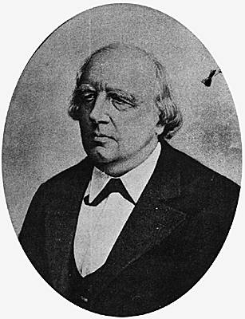
Karl Weierstrass

Slide 67
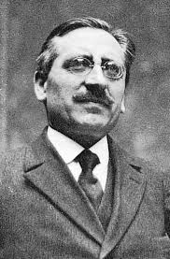

Slide 68
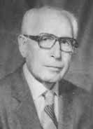
По этому поводу А.П. Юшкевич пишет: «В своём знаменитом труде по теории интегрирования А. Лебег почему-то приписывает Коши определение непрерывности функции в точке, сформулированное в терминах «эпсилонтики» начала XX века и характеризует это определение как классическое. Это один из многих примеров того, как модернизируют высказывания авторов прежних времён даже столь крупные математики, каким был А. Лебег».

Slide 69
ВСЁ!
Благодарю за внимание!

